Slide 1
CARACTERIZACIÓN Y DESARROLLO DE LA PLANTA
INTEGRANTES: Arias Llampaso Leidy Melany
Espino Marca Mary Isabel
Laura Mamani Vania Cindy
Ramos Apaza Marco Daniel

Slide 2
INDICE
Análisis teórico
Función de transferencia
Respuesta temporal del sistema
Respuesta en frecuencia del sistema
Estabilidad absoluta
Análisis en discreto
Estabilidad en discreto
Análisis experimental
Función de transferencia
Conclusiones

Slide 3
ANALISIS TEÓRICO

Slide 4
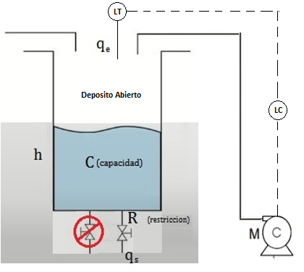
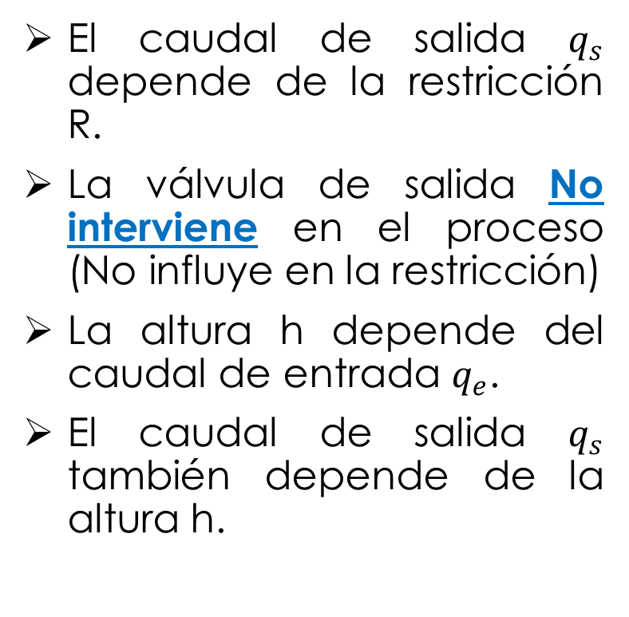
Nivel de un tanque con restricción de descarga
El caudal de salida $q_{s}$ depende de la restricción R.
La válvula de salida No interviene en el proceso (No influye en la restricción)
La altura h depende del caudal de entrada $q_{e}$.
El caudal de salida $q_{s}$ también depende de la altura h.

Slide 5
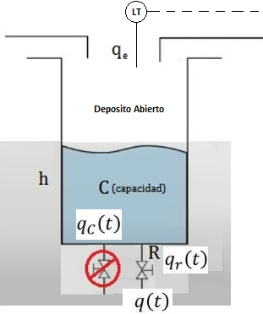

Análisis
El caudal de entrada debe ser suficiente para permitir que se tenga un caudal de salida y permita el aumento de nivel

Slide 6
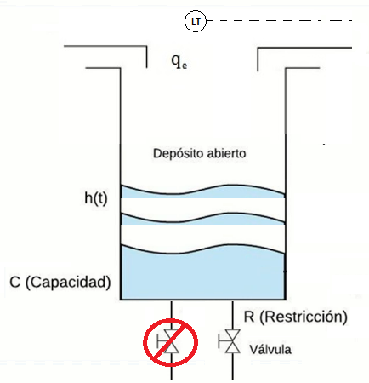
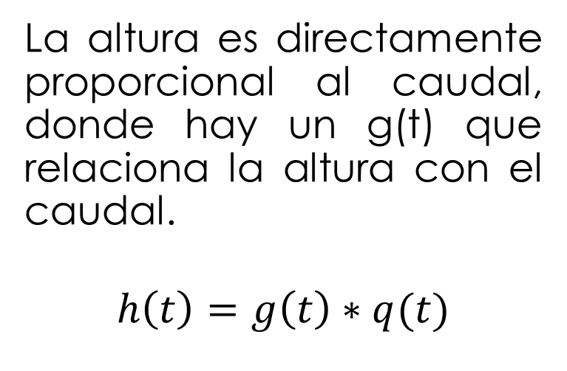
Análisis
La altura es directamente proporcional al caudal, donde hay un g(t) que relaciona la altura con el caudal.
$$h\left(t\right)=g\left(t\right)∗q(t)$$

Slide 7
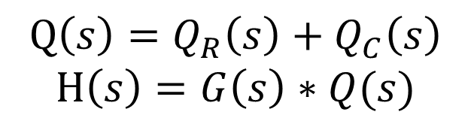
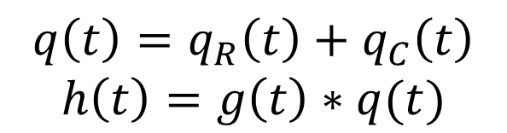
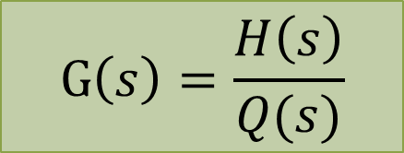
Análisis
$$q\left(t\right)=q_{R}\left(t\right)+q_{C}\left(t\right)$$
$$h\left(t\right)=g\left(t\right)∗q(t)$$
L{ }
$$Q\left(s\right)=Q_{R}\left(s\right)+Q_{C}\left(s\right)$$
$$H\left(s\right)=G\left(s\right)∗Q(s)$$
Reordenando:
$$G\left(s\right)=\frac{H\left(s\right)}{Q(s)}$$
Función de transferencia

Slide 8
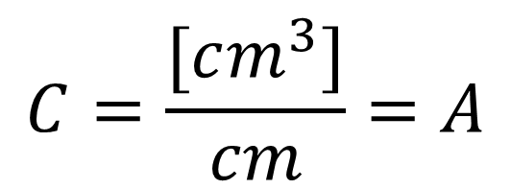
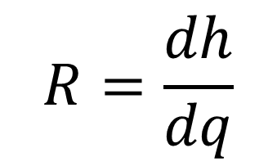
Análisis
Parámetros constantes:
R es un coeficiente que indicia la relación entre la variación de nivel y la variación de caudal de salida.
$$R=\frac{dh}{dq}$$
$$C=\frac{[cm^{3}]}{cm}=A$$
C es la relación entre la variación del contenido y la variación del nivel.

Slide 9
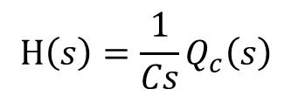
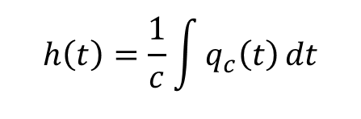
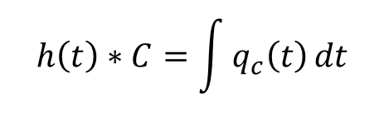

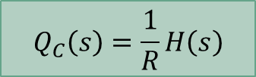

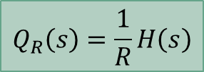
Análisis
Caudal por la restricción:
Considerando que no hay acumulación
$$h\left(t\right)=q_{r}\left(t\right)∗R$$
A mayor altura, mayor caudal.
$$H\left(s\right)=Q_{R}\left(s\right)∗R$$
L{ }
$$Q_{R}\left(s\right)=\frac{1}{R}H\left(s\right)$$
Caudal en la capacidad del tanque:
Considerando que hay acumulación
$$h\left(t\right)∗C=\int{q_{c}\left(t\right)}dt$$
El volumen acumulado es la suma de todo el caudal que se a acumulado en un tiempo.
$$h\left(t\right)=\frac{1}{c}\int{q_{c}\left(t\right)}dt$$
$$H\left(s\right)=\frac{1}{Cs}Q_{c}\left(s\right)$$
L{ }
$$Q_{C}\left(s\right)=\frac{1}{R}H\left(s\right)$$

Slide 10
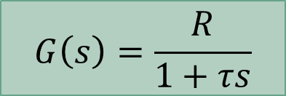

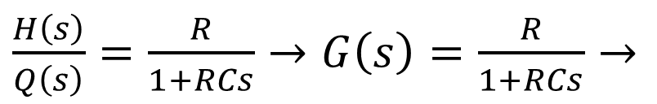

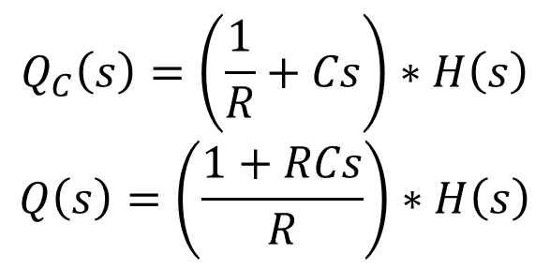
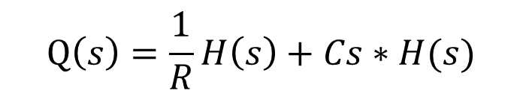
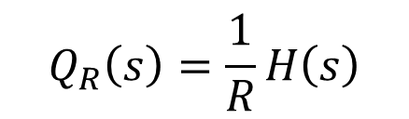
Análisis
EL caudal que entra al tanque es igual al caudal que sale mas el caudal que se queda
$$Q\left(s\right)=Q_{R}\left(s\right)+Q_{C}\left(s\right)$$
$$Q_{C}\left(s\right)=Cs∗H\left(s\right)$$
$$Q_{R}\left(s\right)=\frac{1}{R}H\left(s\right)$$
$$Q\left(s\right)=\frac{1}{R}H\left(s\right)+Cs∗H(s)$$
$$Q_{C}\left(s\right)=\left(\frac{1}{R}+Cs\right)∗H\left(s\right)$$
$$Q\left(s\right)=\left(\frac{1+RCs}{R}\right)∗H\left(s\right)$$
$\frac{H\left(s\right)}{Q\left(s\right)}=\frac{R}{1+RCs}→G\left(s\right)=\frac{R}{1+RCs}→$
$$G\left(s\right)=\frac{R}{1+τs}$$

Slide 11
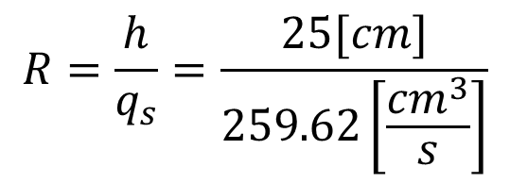

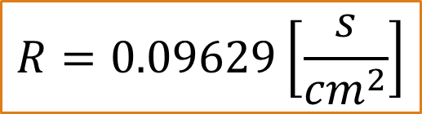

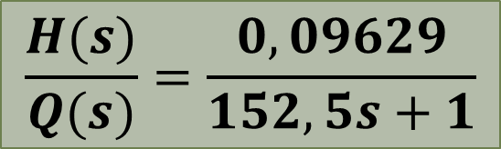
Datos
Reemplazando:
Capacitancia Restricción
$$R=\frac{h}{q_{s}}=\frac{25[cm]}{259.62\left[\frac{{cm}^{3}}{s}\right]}$$
$$C=39,8 x 39,8 \left[{cm}^{2}\right]$$
$$C=1584[{cm}^{2}]$$
$$R=0.09629\left[\frac{s}{{cm}^{2}}\right]$$
Función de transferencia
$$\frac{H(s)}{Q(s)}=\frac{0,09629}{152,5s+1}$$

Slide 12
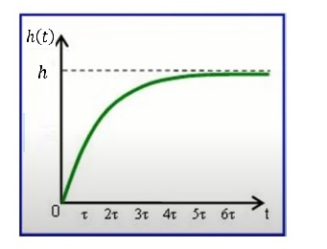


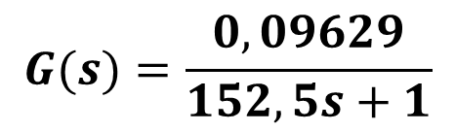
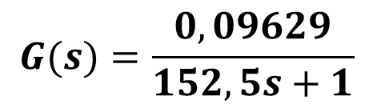
Nivel de un tanque con restricción de descarga
Retardo de primer orden
$$G(s)=\frac{0,09629}{152,5s+1}$$
$$G(s)=\frac{0,09629}{152,5s+1}$$

Slide 13
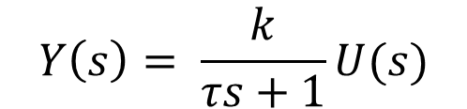
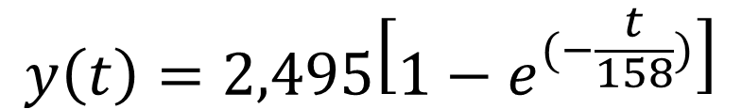
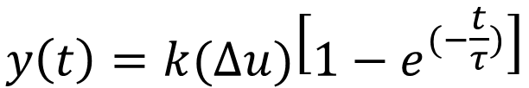
Nivel de un tanque con restricción de descarga
Retardo de primer orden
$$Y\left(s\right)= \frac{k}{τs+1}U(s)$$
$$y\left(t\right)=k(∆u)\left[1−e^{(−\frac{t}{τ})}\right]$$
$$y\left(t\right)=2,495\left[1−e^{(−\frac{t}{158})}\right]$$

Slide 14
RESPUESTA TEMPORAL DEL SISTEMA

Slide 15
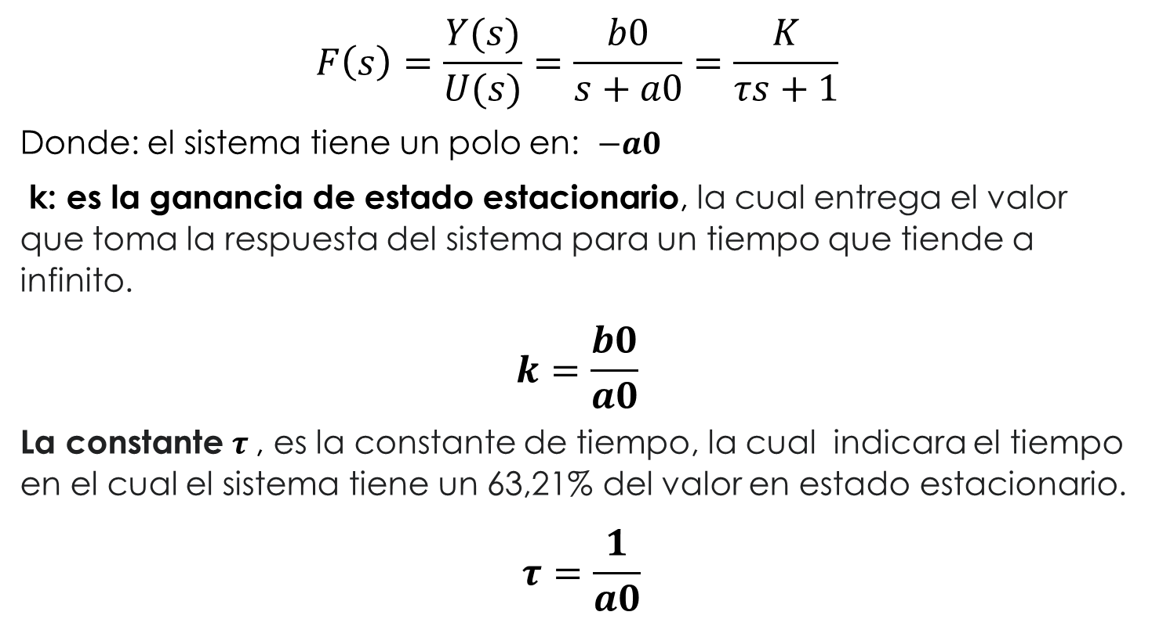
Respuesta temporal del sistema:
$$F\left(s\right)=\frac{Y(s)}{U(s)}=\frac{b0}{s+a0}=\frac{K}{τs+1}$$
Donde: el sistema tiene un polo en: $−a0$
k: es la ganancia de estado estacionario, la cual entrega el valor que toma la respuesta del sistema para un tiempo que tiende a infinito.
$$k=\frac{b0}{a0}$$
La constante $τ$, es la constante de tiempo, la cual indicara el tiempo en el cual el sistema tiene un 63,21% del valor en estado estacionario.
$$τ=\frac{1}{a0}$$

Slide 16
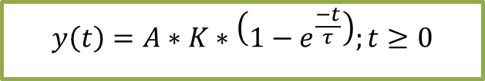
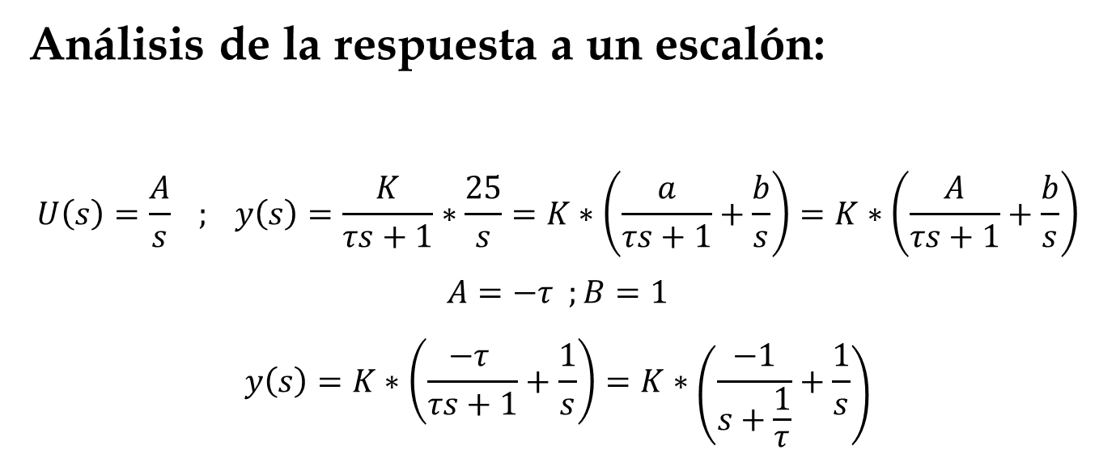
Análisis de la respuesta a un escalón:
$$U\left(s\right)=\frac{A}{s} ; y\left(s\right)=\frac{K}{τs+1}∗\frac{25}{s}=K∗\left(\frac{a}{τs+1}+\frac{b}{s}\right)=K∗\left(\frac{A}{τs+1}+\frac{b}{s}\right)$$
$$A=−τ ;B=1$$
$$y\left(s\right)=K∗\left(\frac{−τ }{τs+1}+\frac{1}{s}\right)=K∗\left(\frac{−1}{s+\frac{1}{τ}}+\frac{1}{s}\right)$$
$$y\left(t\right)=A∗K∗\left(1−e^{\frac{−t}{τ}}\right);t≥0$$

Slide 17
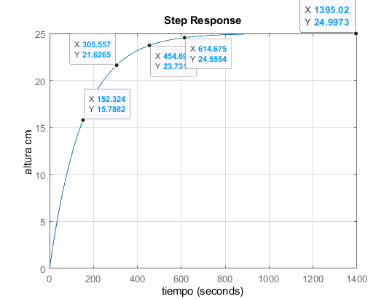
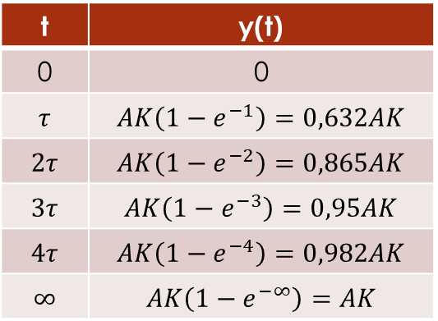
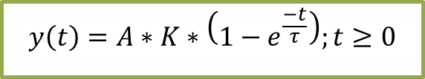

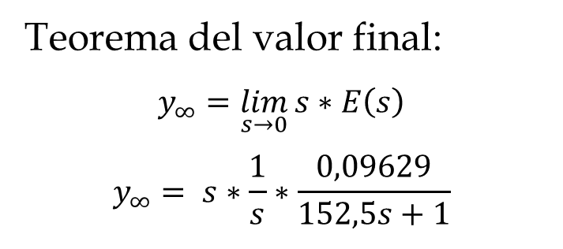
Análisis de la respuesta a un escalón:
$$y\left(t\right)=A∗K∗\left(1−e^{\frac{−t}{τ}}\right);t≥0$$
t | y(t)
0 | 0
$$τ$$ | $$AK\left(1−e^{−1}\right)=0,632AK$$
$$2τ$$ | $$AK\left(1−e^{−2}\right)=0,865AK$$
$$3τ$$ | $$AK\left(1−e^{−3}\right)=0,95AK$$
$$4τ$$ | $$AK\left(1−e^{−4}\right)=0,982AK$$
$$∞$$ | $$AK\left(1−e^{−∞}\right)=AK$$
Teorema del valor final:
$$y_{∞}=\lim_{s→0}{s∗E\left(s\right)}$$
$$y_{∞}= s∗\frac{1}{s}∗\frac{0,09629}{152,5s+1}$$
$$y_{∞}=0.09629∗A$$

Slide 18
RESPUESTA EN FRECUENCIA DEL SISTEMA

Slide 19
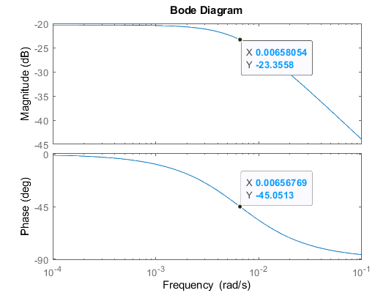
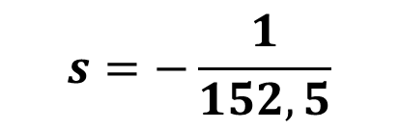
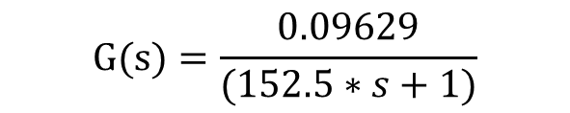
Respuesta en frecuencia
Describe la respuesta en estado estacionario de un sistema a las entradas sinusoidales de frecuencias variables
Función de transferencia:
$$G(s)=\frac{0.09629}{(152.5∗s+1)}$$
$$s=−\frac{1}{152,5}$$
SISTEMA ESTABLE

Slide 20
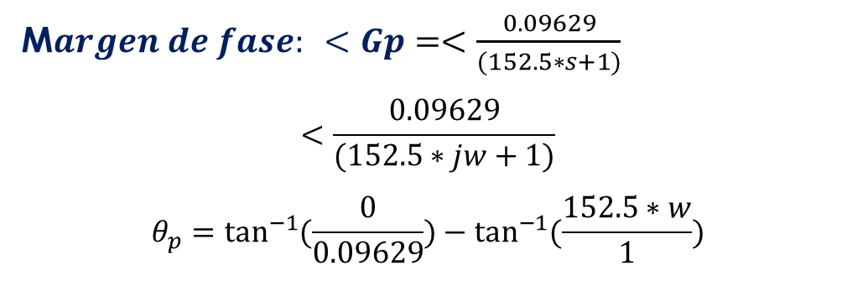
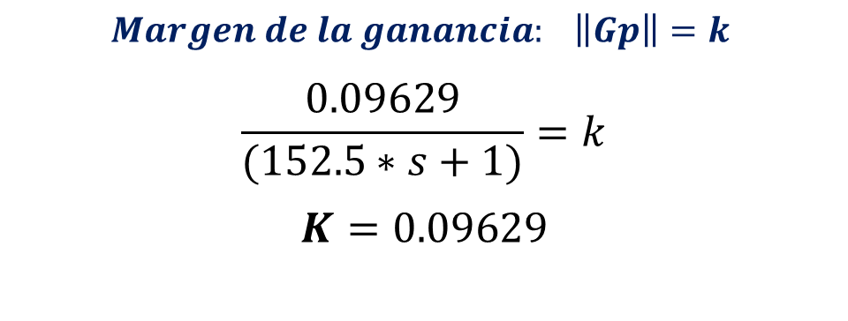

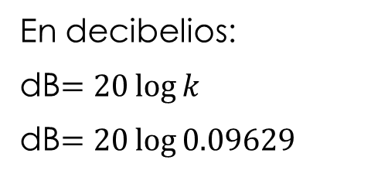

ANALISIS TEORICO
$$Margen de la ganancia: \left\|Gp\right\|=k$$
$$\frac{0.09629}{(152.5∗s+1)}=k$$
$$K=0.09629$$
En decibelios:
dB$=20\log{k}$
dB$=20\log{0.09629}$
dB=-20,32
M$argen de fase: <Gp=<\frac{0.09629}{(152.5∗s+1)}$
$$<\frac{0.09629}{(152.5∗jw+1)}$$
$$θ_{p}=\tan^{−1}{(\frac{0}{0.09629})}−\tan^{−1}{(\frac{152.5∗w}{1})}$$
$$;con ω=6.56∗{10}^{−3}$$
$$θ_{p}=−45°$$

Slide 21
ESTABILIDAD ABSOLUTA

Slide 22
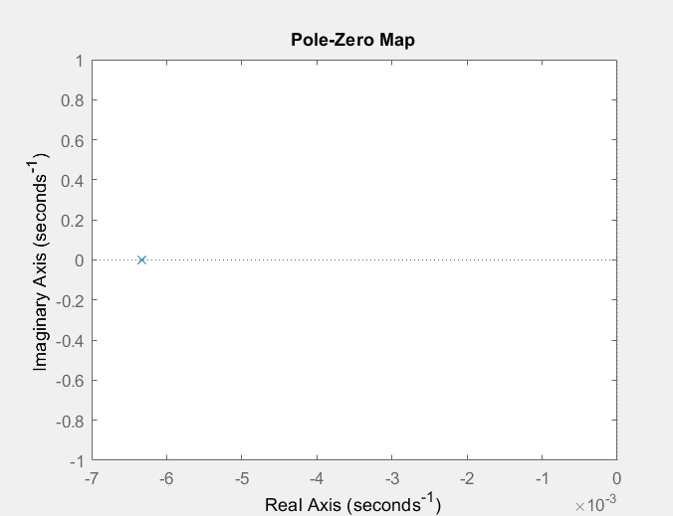
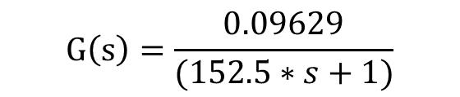

Estabilidad absoluta
El polo se encuentra en el lado izquierdo, próximo a el origen de coordenadas, lo que indica una respuesta lenta y se encuentra estable.
$$G\left(s\right)=\frac{0.09629}{(152.5∗s+1)}$$
$$S=0,006557$$
Análisis de estabilidad según Routh Hurwitz
Se cumple la condición necesaria, todos los coeficientes del polinomio característico son positivos, además es un polinomio ordenado y completo.

Slide 23
ANALISIS EN DISCRETO

Slide 24
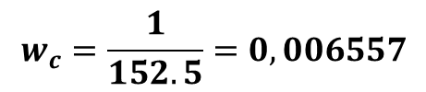
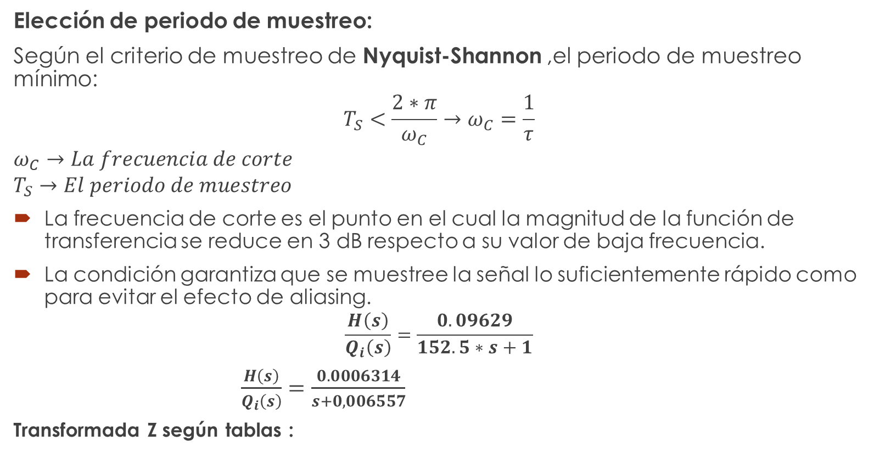
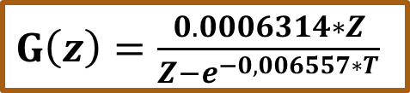

Análisis en Discreta
Elección de periodo de muestreo:
Según el criterio de muestreo de Nyquist-Shannon ,el periodo de muestreo mínimo:
$$T_{S}<\frac{2∗π}{ω_{C}}→ω_{C}=\frac{1}{τ}$$
$$ω_{C}→La frecuencia de corte$$
$$T_{S}→El periodo de muestreo$$
La frecuencia de corte es el punto en el cual la magnitud de la función de transferencia se reduce en 3 dB respecto a su valor de baja frecuencia.
La condición garantiza que se muestree la señal lo suficientemente rápido como para evitar el efecto de aliasing.
$$\frac{H\left(s\right)}{Q_{i}\left(s\right)}=\frac{0.09629}{152.5∗s+1}$$
$\frac{H\left(s\right)}{Q_{i}\left(s\right)}=\frac{0.0006314}{s+0,006557}$
Transformada Z según tablas :
$$w_{c}=\frac{1}{152.5}=0,006557$$
$$T_{s}<\frac{2∗\text{π}}{w_{c}}<\frac{2∗\text{π}}{0,006557}$$
$$T_{s}=958,24$$
$G\left(z\right)=\frac{0.0006314∗Z}{Z−e^{−0,006557∗T}}$

Slide 25
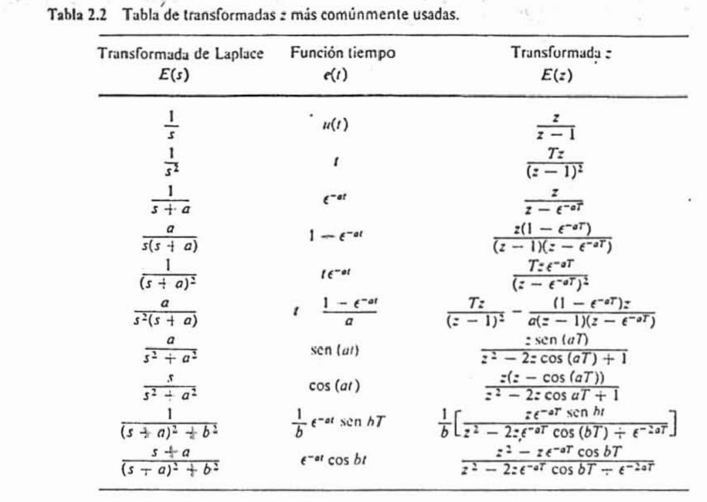
Análisis en Discreta

Slide 26
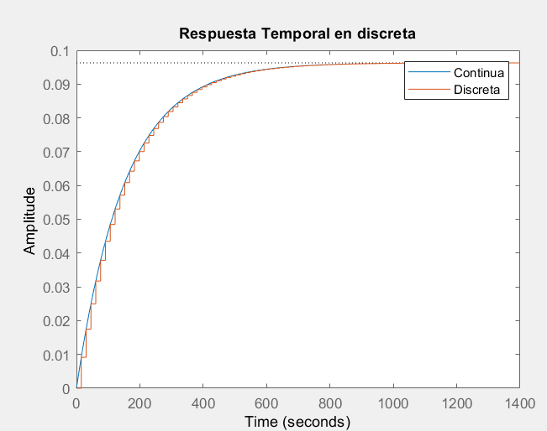




Análisis en Discreta
$$G\left(z\right)=\frac{0.0006314∗Z}{Z−e^{−0,006557∗T}}$$
Criterio del tiempo de respuesta : $T_{s}=\frac{τ}{10}=\frac{152.5 }{10}=15.25$
$G\left(z\right)=\frac{0.0006314∗Z}{Z−e^{−0,09999}}$
$G\left(z\right)=\frac{0.0006314∗Z}{Z−0,9048}$

Slide 27
ESTABILIDAD EN DISCRETO

Slide 28










Estabilidad en discreta
$G\left(z\right)=\frac{0.0006314∗Z}{Z−0,9048}$
El sistema es estable, debido que se encuentra dentro del circulo de radio unidad, según
$$e^{sT}=Z$$
$$e_{∞}=\lim_{z→1}\left(1−z^{−1}\right)∗U\left(z\right)∗\frac{1}{1+G(z)}$$
Error en estado estacionario:
Entrada escalón:
$$U\left(z\right)=\frac{z}{z−1} ;$$
$$G\left(z\right)=\frac{0.0006314∗Z}{Z−e^{−0,09999}}$$
$$e_{∞}=\lim_{z→1}\left(1−z^{−1}\right)∗U\left(z\right)∗\frac{1}{1+\frac{0.0006314∗Z}{Z−e^{−0,09999}}}$$
$$e_{∞}=\lim_{z→1}\left(\frac{z−1}{z}\right)∗\frac{z}{z−1}∗\frac{Z−e^{−0,09999}}{Z−e^{−0,09999}+0.0006314∗Z}$$
$$e_{∞}=\lim_{z→1}{\frac{Z−e^{−0,09999}}{1.0006314∗Z−e^{−0,09999}}}$$
$$e_{∞}=\frac{1−e^{−0,09999}}{1.0006314−e^{−0,09999}}$$
$$e_{∞}=0.9934$$

Slide 29
ANALISIS EXPERIMENTAL

Slide 30
Función de transferencia experimental
Para la implementación de datos, se realizo la medición de nivel de flujo en el tiempo para un caudal de entrada constante (el mismo caudal que utilizamos para obtener la función de transferencia teórica).
La medición de nivel de liquido se realizo cada 10 segundos para obtener resultados óptimos.

Slide 31

Función de transferencia experimental
Entonces con los siguientes datos:
Caudal de entrada: $Q_{e}=261\left[\frac{{cm}^{3}}{s}\right]$
Tiempo de medición: $t=10 s$
Con ello, empezamos a tomar nota de los datos en una tabla Excel.
Se hizo la acumulación de 256 muestras en aproximadamente 43 min.

Slide 32

El la tabla se muestra la respuesta temporal:

Slide 33

Con la tabla de datos y con la función “ident” en Matlab, es posible obtener la función de transferencia:
Definiremos como entrada al caudal y como salida la altura.

Slide 34




$$\frac{H(s)}{Q(s)}=\frac{0,09569}{303s+1}$$
Función de transferencia experimental

Slide 35
RESPUESTA TEMPORAL DEL SISTEMA (EXPERIMENTAL)

Slide 36
Análisis de la respuesta a un escalón:
$$U\left(s\right)=\frac{A}{s} ; y\left(s\right)=\frac{K}{τs+1}∗\frac{25}{s}=K∗\left(\frac{a}{τs+1}+\frac{b}{s}\right)=K∗\left(\frac{A}{τs+1}+\frac{b}{s}\right)$$
$$A=−τ ;B=1$$
$$y\left(s\right)=K∗\left(\frac{−τ }{τs+1}+\frac{1}{s}\right)=K∗\left(\frac{−1}{s+\frac{1}{τ}}+\frac{1}{s}\right)$$
$$y\left(t\right)=A∗K∗\left(1−e^{\frac{−t}{τ}}\right);t≥0$$

Slide 37



Análisis de la respuesta a un escalón:
$$y\left(t\right)=A∗K∗\left(1−e^{\frac{−t}{τ}}\right);t≥0$$
t | y(t)
0 | 0
$$τ$$ | $$AK\left(1−e^{−1}\right)=0,632AK$$
$$2τ$$ | $$AK\left(1−e^{−2}\right)=0,865AK$$
$$3τ$$ | $$AK\left(1−e^{−3}\right)=0,95AK$$
$$4τ$$ | $$AK\left(1−e^{−4}\right)=0,982AK$$
$$∞$$ | $$AK\left(1−e^{−∞}\right)=AK$$
Teorema del valor final
$$y_{∞}=\lim_{s→0}{s∗E\left(s\right)}$$
$$y_{∞}= s∗\frac{A}{s}∗\frac{0,09569}{303s+1}$$
$$y_{∞}=0.09569∗A$$

Slide 38



Respuesta temporal

Slide 39
RESPUESTA EN FRECUENCIA DEL SISTEMA (EXPERIMENTAL)

Slide 40



Respuesta en frecuencia
Describe la respuesta en estado estacionario de un sistema a las entradas sinusoidales de frecuencias variables
Función de transferencia:
$$G(s)=\frac{0.09569}{(303∗s+1)}$$
$$s=−\frac{1}{303}$$
SISTEMA ESTABLE

Slide 41





ANALISIS TEORICO
$$Margen de la ganancia: \left\|Gp\right\|=k$$
$$\frac{0.09569}{(303∗s+1)}=k$$
$$K=0.09569$$
En decibelios:
dB$=20\log{k}$
dB$=20\log{0.09569}$
dB=-20,3827
M$argen de fase: <Gp=<\frac{0.09569}{(303∗s+1)}$
$$<\frac{0.09569}{(303∗jw+1)}$$
$$θ_{p}=\tan^{−1}\left(\frac{0}{0.09569}\right)−\tan^{−1}\left(\frac{303∗w}{1}\right)$$
$$;con ω=3,3∗{10}^{−3}$$
$$θ_{p}=−45°$$

Slide 42
ESTABILIDAD ABSOLUTA

Slide 43


Estabilidad absoluta
El polo se encuentra en el lado izquierdo, próximo a el origen de coordenadas, lo que indica una respuesta lenta y se encuentra estable.
$$G\left(s\right)=\frac{0.09569}{(303∗s+1)}$$
$$S=0,0033$$
Análisis de estabilidad según Routh Hurwitz
Se cumple la condición necesaria, todos los coeficientes del polinomio característico son positivos, además es un polinomio ordenado y completo.

Slide 44
ANALISIS EN DISCRETO

Slide 45
Análisis en Discreta
Elección de periodo de muestreo:
Según el criterio de muestreo de Nyquist-Shannon ,el periodo de muestreo mínimo:
$$T_{S}<\frac{2∗π}{ω_{C}}→ω_{C}=\frac{1}{τ}$$
$$ω_{C}→La frecuencia de corte$$
$$T_{S}→El periodo de muestreo$$
La frecuencia de corte es el punto en el cual la magnitud de la función de transferencia se reduce en 3 dB respecto a su valor de baja frecuencia.
La condición garantiza que se muestree la señal lo suficientemente rápido como para evitar el efecto de aliasing.
$$\frac{H\left(s\right)}{Q_{i}\left(s\right)}=\frac{0.09629}{152.5∗s+1}$$
$\frac{H\left(s\right)}{Q_{i}\left(s\right)}=\frac{0.0006314}{s+0,006557}$
Transformada Z según tablas :
$$w_{c}=\frac{1}{152.5}=0,006557$$
$$T_{s}<\frac{2∗\text{π}}{w_{c}}<\frac{2∗\text{π}}{0,006557}$$
$$T_{s}=958,24$$
$G\left(z\right)=\frac{0.0006314∗Z}{Z−e^{−0,006557∗T}}$

Slide 46
Análisis en Discreta

Slide 47
Análisis en Discreta
$$G\left(z\right)=\frac{0.0006314∗Z}{Z−e^{−0,006557∗T}}$$
Criterio del tiempo de respuesta : $T_{s}=\frac{τ}{10}=\frac{152.5 }{10}=15.25$
$G\left(z\right)=\frac{0.0006314∗Z}{Z−e^{−0,09999}}$
$G\left(z\right)=\frac{0.0006314∗Z}{Z−0,9048}$

Slide 48
ESTABILIDAD EN DISCRETO

Slide 49
Estabilidad en discreta
$G\left(z\right)=\frac{0.0006314∗Z}{Z−0,9048}$
El sistema es estable, debido que se encuentra dentro del circulo de radio unidad, según
$$e^{sT}=Z$$
$$e_{∞}=\lim_{z→1}\left(1−z^{−1}\right)∗U\left(z\right)∗\frac{1}{1+G(z)}$$
Error en estado estacionario:
Entrada escalón:
$$U\left(z\right)=\frac{z}{z−1} ;$$
$$G\left(z\right)=\frac{0.0006314∗Z}{Z−e^{−0,09999}}$$
$$e_{∞}=\lim_{z→1}\left(1−z^{−1}\right)∗U\left(z\right)∗\frac{1}{1+\frac{0.0006314∗Z}{Z−e^{−0,09999}}}$$
$$e_{∞}=\lim_{z→1}\left(\frac{z−1}{z}\right)∗\frac{z}{z−1}∗\frac{Z−e^{−0,09999}}{Z−e^{−0,09999}+0.0006314∗Z}$$
$$e_{∞}=\lim_{z→1}{\frac{Z−e^{−0,09999}}{1.0006314∗Z−e^{−0,09999}}}$$
$$e_{∞}=\frac{1−e^{−0,09999}}{1.0006314−e^{−0,09999}}$$
$$e_{∞}=0.9934$$

Slide 50

GRAFICA EN RESPUESTA PASO

Slide 51
CONCLUSIONES
Se pudo obtener la función de transferencia experimental y teórica, dándonos la misma altura de referencia.
Pero se pudo evidenciar que hay una diferencia en el tiempo de subida en ambas funciones, esto es debido a que no estamos considerando las turbulencias que se presentan al momento de cargar el liquido en el tanque.
La respuesta temporal de la planta teórica es equivalente a la respuesta experimental obtenida, sin embargo la influencia de las perturbaciones modifican la respuesta transitoria.
El sistema nivel de liquido presenta una respuesta temporal lenta, para lo cual fueron necesarios muestras relativamente grandes T= 20[s] , pero para mayor precisión se tomaron varias mediciones(T= 10[s] ) para su obtención.

